Slide 1

3.6 从词共现矩阵到
词向量
华中科技大学软件学院
陈 伟

Slide 2
从词袋模型到语义理解的进阶
统计自然语言表示方法
词共现
词向量
词袋模型和 TF-IDF 算法能帮我们做什么？
将文本转换为向量，得到文本的向量表示
TF-IDF 进一步考虑了词语重要性
但存在什么问题？
向量维度过高
忽略了词和词之间的语义关系

Slide 3
词共现：基于分布相似性的词表示
统计自然语言表示方法
词共现
词向量
“ You can get a lot of value by representing a word by means of its neighbors ”
“You shall know a word by the company it keeps”
现代统计 NLP 最成功的想法之一：分布式词表示

Slide 4
词共现：基于分布相似性的词表示
统计自然语言表示方法
词共现
词向量
A cute cat sat on the mat
cat 和 feline 都是表示猫的英文单词
A cute feline sat on the mat
A cute cat sat on the mat
mat 和 cushion 都是表示垫子的英文单词
A cute cat sat on the cushion
意义相近的词，可能会在类似的语境（上下文）出现！

Slide 5
如何利用词的上下文来表示一个词？
统计自然语言表示方法
词共现
词向量
为了利用上下文来表示一个词，可以通过构建 共现矩阵（Co-occurrence Matrix）来实现
共现矩阵是一种统计工具，用于记录词在特定上下文中的共同出现情况
基于窗口的共现矩阵：在每个词的周围设置一个窗口（通常是一个固定大小的词序列），并计算在这个窗口内两个词共同出现的次数

Slide 6
基于窗口的词共现矩阵示例
示例语料库:
I like artificial intelligence.
I like NLP.
I enjoy flying.
统计自然语言表示方法
词共现
词向量
like 和 love 两个词的向量可能比较接近，因为这两个词可能会出现很多类似的上下文！
counts | I | like | enjoy | artificial | intelligence | NLP | flying | .
I | 0 | 2 | 1 | 0 | 0 | 0 | 0 | 0
like | 2 | 0 | 0 | 1 | 0 | 1 | 0 | 0
enjoy | 1 | 0 | 0 | 0 | 0 | 0 | 1 | 0
artificial | 0 | 1 | 0 | 0 | 1 | 0 | 0 | 0
intelligence | 0 | 0 | 0 | 1 | 0 | 0 | 0 | 1
NLP | 0 | 1 | 0 | 0 | 0 | 0 | 0 | 1
flying | 0 | 0 | 1 | 0 | 0 | 0 | 0 | 1
. | 0 | 0 | 0 | 0 | 1 | 1 | 1 | 0
每个词都可以转化为一个长度为词典大小的向量！

Slide 7
基于词共现矩阵的词表示问题
统计自然语言表示方法
词共现
词向量
建模了词和词之间的语义相似
但是…
词向量的维度等于词典的维度（过高）
词向量过于稀疏（词共现矩阵中大量元素可能为 0）
解决思路：对特征进行降维！

Slide 8
特征降维（以二维空间为例）
统计自然语言表示方法
词共现
词向量
二维空间中的特征，实际上用一维就可以很大程度上去表达！

Slide 9
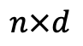
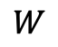
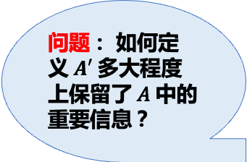
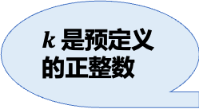
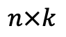


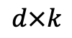
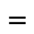

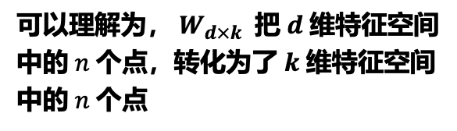
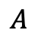
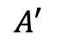
基于线性变换的降维方法
统计自然语言表示方法
词共现
词向量
使用一个线性变换矩阵 $W_{d×k}$，就可以对特征进行降维
可以理解为， $W_{d×k}$ 把 $d$ 维特征空间中的 $n$ 个点，转化为了 $k$ 维特征空间中的 $n$ 个点
$k$是预定义的正整数
词共现矩阵
词特征
降维后的词特征
$$A$$
 | 1 | 2 | … | d
1
2
3
…
n
$$A′$$
 | 1 | … | k
1
2
3
…
n
$$W$$
 | 1 | … | k
1
2
…
d
词
问题 ：如何定义 $A′$ 多大程度上保留了 𝐴 中的重要信息 ？
$$×$$
$$=$$
$$n×d$$
$$d×k$$
$$n×k$$
$$k≪d$$
特点：高维、稀疏、可解释
特点：低维、稠密、不可解释
希望能找到一个线性变换矩阵 $W$，让降维后的词特征矩阵 $A^{′}=AW$ 尽可能地保留 𝐴 中的重要信息！

Slide 10
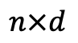

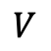
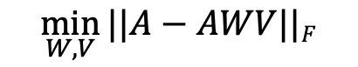
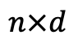
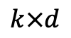

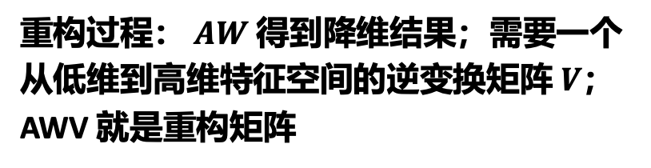
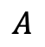
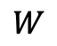


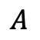
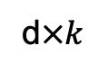
基于线性变换的降维方法
统计自然语言表示方法
词共现
词向量
 | 1 | 2 | … | d
1
2
3
…
n
 | 1 | 2 | … | d
1
2
3
…
n
降维
重构
$$A$$
$$A$$
$$W$$
 | 1 | … | k
1
2
…
d
$$V$$
 | 1 | 2 | … | d
1
…
k
$$≈$$
$$×$$
$$×$$
$$n×d$$
$$n×d$$
d$×k$
$$k×d$$
$$k≪d$$
如果能从 $AW$ 重构出接近 $A$的矩阵，说明信息保留得较好！
目标函数：
重构过程： $AW$ 得到降维结果；需要一个从低维到高维特征空间的逆变换矩阵 $V$；AWV 就是重构矩阵
$$\min_{W,V}{||A}−AWV||F$$

Slide 11
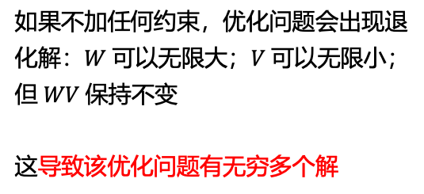
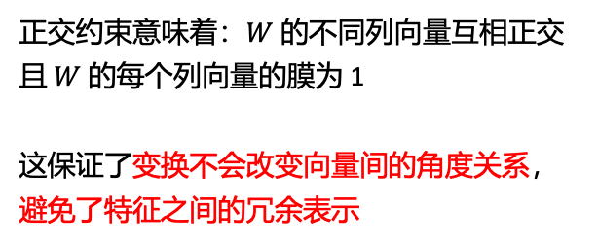
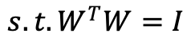
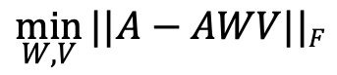
经典线性变换降维方法：奇异值分解（SVD）
统计自然语言表示方法
词共现
词向量
目标函数：
SVD 约束条件：
问题 ：如何求解该优化问题？
$$\min_{W,V}{||A}−AWV||F$$
$$s.t. W^{T}W=I$$
为避免解退化，奇异值分解 SVD 方法对 $W$ 添加了正交约束
为什么需要约束？
为什么选择正交约束？
如果不加任何约束，优化问题会出现退化解：$W$可以无限大；$V$可以无限小；但 $WV$保持不变
这导致该优化问题有无穷多个解
正交约束意味着：$W$的不同列向量互相正交且 $W$ 的每个列向量的膜为 1
这保证了变换不会改变向量间的角度关系，避免了特征之间的冗余表示
不同的目标函数和约束可以推导出不同的降维方法（例如，非负矩阵分解、稀疏编码等）！

Slide 12
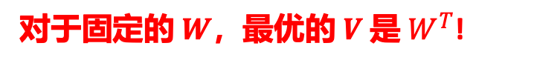
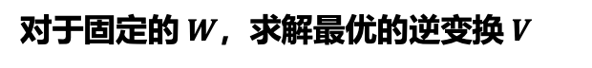
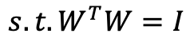
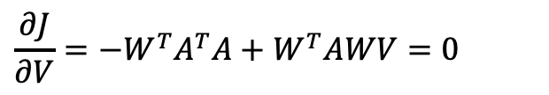
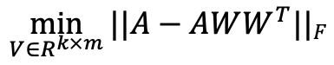
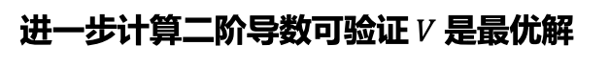
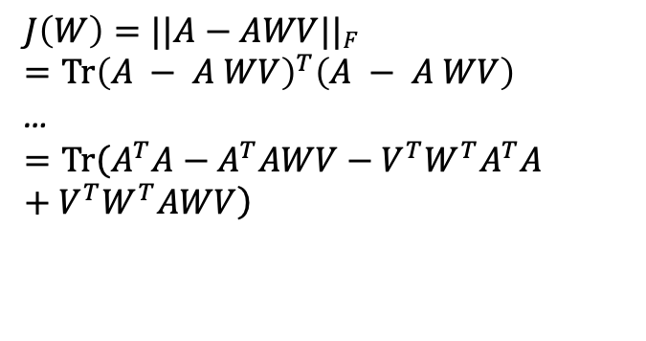
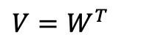
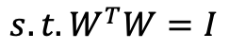
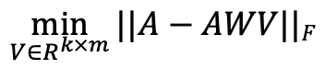
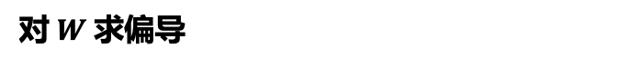
经典线性变换降维方法：奇异值分解（SVD）
统计自然语言表示方法
词共现
词向量
对于固定的 $W$，求解最优的逆变换 $V$
对 $W$ 求偏导
$$\min_{V∈R^{k×m}}{||A}−AWV||F$$
$$s.t. W^{T}W=I$$
$$\frac{∂J}{∂V}=−W^{T}A^{T}A+W^{T}AWV=0$$
目标函数可以转化为矩阵的迹：
可解得：
$$J\left(W\right)=||A−AWV||F$$
$$=Tr{\left(A − A WV\right)}^{T}\left(A − A WV\right)$$
…
$$=Tr\left(A^{T}A−A^{T}AWV−V^{T}W^{T}A^{T}A+V^{T}W^{T}AWV\right)$$
$$V=W^{T}$$
进一步计算二阶导数可验证 $V$ 是最优解
对于固定的$W$，最优的 $V$ 是 $W^{T}$!
因此目标函数转化为：
$$\min_{V∈R^{k×m}}{||A}−AWW^{T}||F$$
$$s.t. W^{T}W=I$$

Slide 13
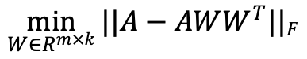
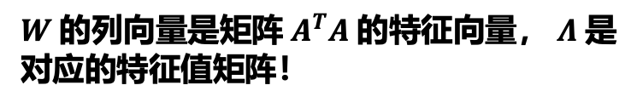
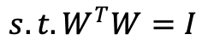
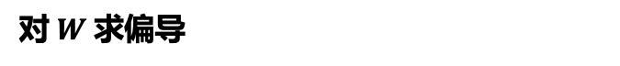

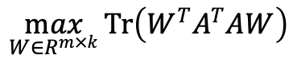
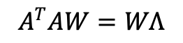
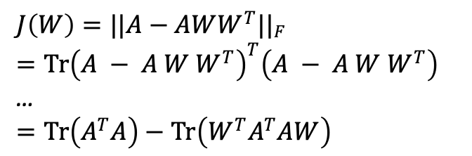
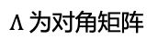
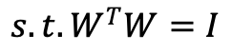
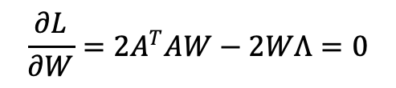
经典线性变换降维方法：奇异值分解（SVD）
统计自然语言表示方法
词共现
词向量
原始目标函数：
利用拉格朗日乘子法重新构建目标函数：
$$\min_{W∈R^{m×k}}{||A}−AWW^{T}||F$$
$$s.t. W^{T}W=I$$
$$L\left(W, Λ\right)=Tr\left(W^{T}A^{T}AW\right)−Tr(Λ(W^{T}W−I))$$
原始目标函数可以转化为矩阵的迹：
对 $W$ 求偏导
$Λ$ 为对角矩阵
$$J\left(W\right)=||A−AWW^{T}||F$$
$$=Tr{\left(A − A W W^{T}\right)}^{T}\left(A − A W W^{T}\right)$$
…
$$=Tr\left(A^{T}A\right)−Tr\left(W^{T}A^{T}AW\right)$$
$$\frac{∂L}{∂W}=2A^{T}AW−2WΛ=0$$
$$A^{T}AW=WΛ$$
特征值分解！
原始目标函数进一步转化为：
$W$的列向量是矩阵 $A^{T}A$ 的特征向量， $Λ$ 是对应的特征值矩阵！
$$\max_{W∈R^{m×k}}{Tr\left(W^{T}A^{T}AW\right)}$$
$$s.t. W^{T}W=I$$
因此，为了使得目标函数最大化，我们需要选取${ A}^{T}A$ 的前 $k$个最大的特征值及其对应的特征向量构成矩阵 $W$！

Slide 14
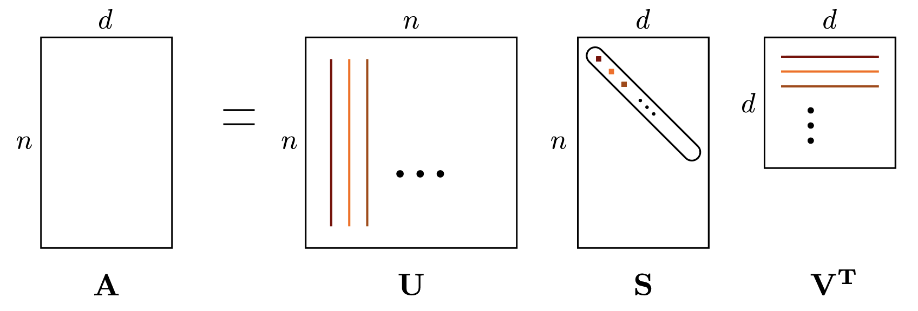
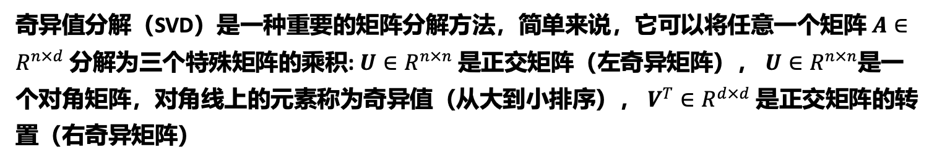
经典线性变换降维方法：奇异值分解（SVD）
统计自然语言表示方法
词共现
词向量
奇异值分解（SVD）是一种重要的矩阵分解方法，简单来说，它可以将任意一个矩阵 $A∈R^{n×d}$ 分解为三个特殊矩阵的乘积: $U∈R^{n×n}$ 是正交矩阵（左奇异矩阵）， $U∈R^{n×n}$是一个对角矩阵，对角线上的元素称为奇异值（从大到小排序）， $V^{T}∈R^{d×d}$ 是正交矩阵的转置（右奇异矩阵）

Slide 15
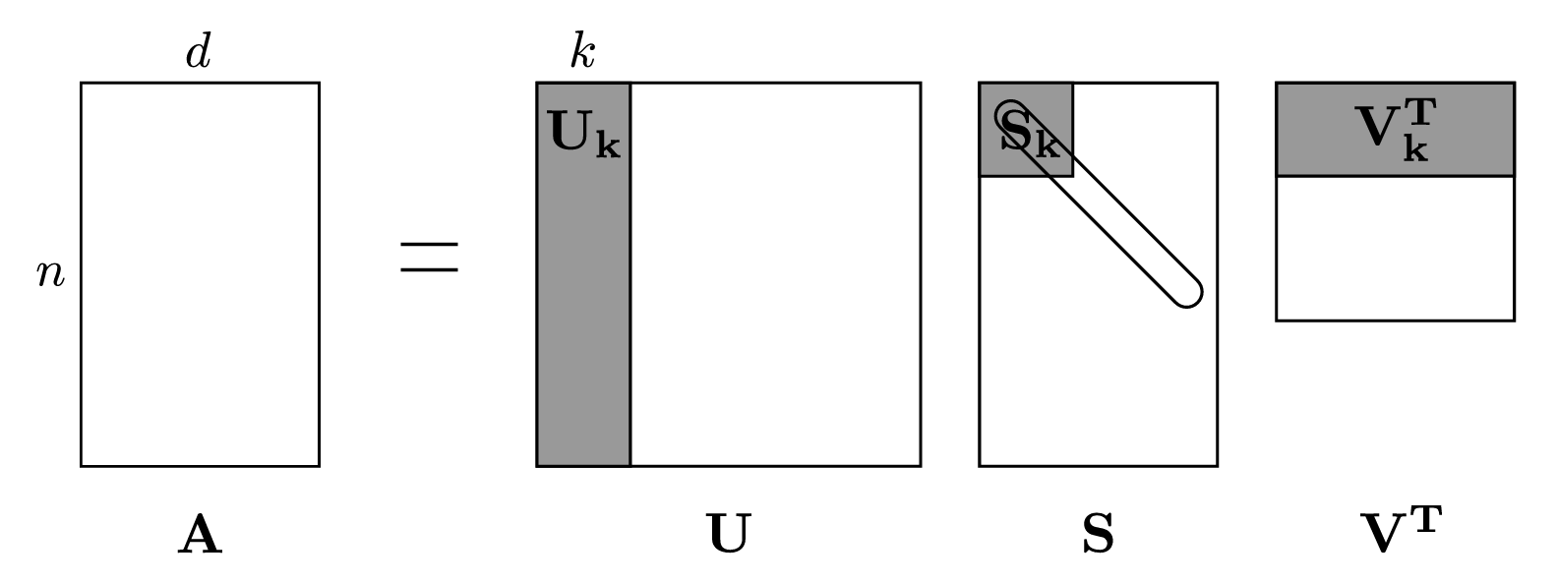
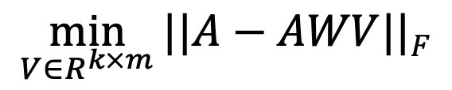
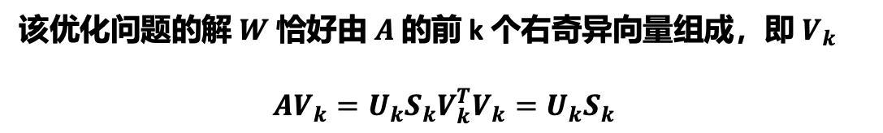

经典线性变换降维方法：奇异值分解（SVD）
统计自然语言表示方法
词共现
词向量
$$\min_{V∈R^{k×m}}{||A}−AWV||F$$
$$s.t. W^{T}W=I$$
该优化问题的解 $W$恰好由 $A$的前 k 个右奇异向量组成，即 $V_{k}$
$$AV_{k}=U_{k}S_{k}V_{k}^{T}V_{k}=U_{k}S_{k}$$

Slide 16



奇异值分解（SVD）的更多细节…
统计自然语言表示方法
分词
词袋模型
N-Gram语言模型
TF-IDF
LSA 潜在语义分析
词共现
奇异值分解（SVD）是众多特征降维方法中的一种线性降维方法。高维稀疏特征中只有少数维度包含对分析或模型有价值的信息，降维方法的本质是将复杂的高维稀疏数据结构简化为更易于处理和理解的低维结构，从这些众多的特征维度中提炼出最关键的部分，将高维空间中的有效信息压缩到低维空间。
https://web.stanford.edu/class/cs168/l/l9.pdf
https://personal.math.vt.edu/embree/cmda3606/chapter6.pdf
https://search.bilibili.com/all?keyword=SVD

Slide 17

构建词共现矩阵的一些 Trick
统计自然语言表示方法
词共现
词向量
对于一些常见的功能性词汇（the, he, has …）设置频率上限
$min\left(A_{i,j}, t\right), t= 100$
窗口内更靠近的词，给予更多的权重
使用相关系数代替词频

Slide 18


词向量的可视化案例
统计自然语言表示方法
词共现
词向量
对词向量进行多维尺度变换（MDS）后的二维可视化结果
对词向量层次聚类后的结果
Rohde, D. L., Gonnerman, L. M., & Plaut, D. C. (2006). An improved model of semantic similarity based on lexical co-occurrence. Communications of the ACM, 8(627-633), 116.

Slide 19

词向量的可视化案例
统计自然语言表示方法
词共现
词向量
动词的过去完成时词向量 减去过去时词向量在方向和大小上接近！
对多个不同时态的动词词向量进行多维尺度变换（MDS）后的二维可视化结果
Rohde, D. L., Gonnerman, L. M., & Plaut, D. C. (2006). An improved model of semantic similarity based on lexical co-occurrence. Communications of the ACM, 8(627-633), 116.

Slide 20
小结
统计自然语言表示方法
词共现
词向量
学习了词共现算法的基本概念
学习了奇异值分解 SVD 的基本概念
探索了词向量的可视化

Slide 21

本小节结束
谢 谢

